Slide 1
AİLE HEKİMLİĞİ TANIMI , TARİHÇESİ VE İLKELERİ
Dr.Rıfat BEKAR
K.T.Ü. Tıp Fak. Aile Hekimliği A.B.D.
18.09.2024

Slide 2
AMAÇ
Aile hekimliğinin temel özellikleri hakkında bilgi vermek

Slide 3
Öğrenim Hedefleri
Aile hekimliğinin tanımını öğrenmek
Aile hekimliği tarihçesini öğrenmek
Aile hekimliği altı çekirdek yeterliliği sayabilmek
Aile hekimliği temel özelliklerini sayabilmek
Aile hekimliği uygulama (2 ek) özelliklerini sayabilmek

Slide 4
Aile Hekiminin Tanımı
Aile hekimleri, kişiye yönelik koruyucu sağlık hizmetleri ile
birinci basamak teşhis, tedavi ve rehabilite edici sağlık hizmetlerini,
yaş, cinsiyet ve hastalık ayrımı yapmaksızın,
her kişiye kapsamlı ve devamlı olarak vermekle yükümlü,
gerektiği ölçüde gezici sağlık hizmeti veren ve
tam gün esasına göre çalışan aile hekimliği uzmanı veya
Bakanlığın öngördüğü eğitimleri alan uzman tabip veya tabiplerdir
T.C. SAĞLIK BAKANLIĞI HALK SAĞLIĞI GENEL MÜDÜRLÜĞÜ Aile Hekimliği Uygulama ve Geliştirme Dairesi Başkanlığı https://hsgm.saglik.gov.tr/tr/aile-hekimi-tanimi.html

Slide 5
WONCA 1991 Aile Hekimliği Tanımı
Aile Hekimi / Genel pratisyen: Tıbbi bakım arayan herkese kapsamlı bakım
sağlama ve gerektiğinde diğer sağlık çalışanlarını harekete geçirme sorumluluğu
taşıyan hekimdir.
yaşı, cinsiyet ve tanıya bağlı sınırlamalar koymaz
Irk, din, kültür ve toplumsal sınıf ayrımı yapmaz,
Kültürel, sosyo-ekonomik ve psikolojik durumlarını hesaba katmaz
Genel pratisyen / aile hekimi mesleksel görevini bireylerin sağlık
gereksinimlerine ve hizmet sunduğu toplumun var olan kaynaklarına göre,
doğrudan ya da diğer sağlık çalışanlarının verdiği hizmetler aracılığıyla yerine
getirir.”

Slide 6
Ülkemizde Aile hekimlerinin görev ve sorumlulukları ;
Kişiye yönelik koruyucu sağlık hizmetleri ile birinci basamak
tanı, tedavi, rehabilitasyon ve danışmanlık,
Ana çocuk sağlığı ve aile planlaması ,
Kendisine kayıtlı kişilerin ilk değerlendirmesini yapmak için altı
ay içinde ev ziyaretinde bulunur veya kişiler ile iletişime geçer,
Taramalar : kanser , Diyabet , Hipertansiyon , Topuk kanı ...
İzlemler : gebe, loğusa, yenidoğan, bebek, çocuk sağlığı,
adölesan, erişkin, yaşlı sağlığı , kronik hastalıklar,

Slide 7
Ülkemizde Aile hekimlerinin görev ve sorumlulukları ;
Periyodik sağlık muayenesi ,
Tetkik hizmetleri,
Kendisine kayıtlı kişileri yılda en az bir defa değerlendirme
Evde takibi zorunlu olan özürlü, yaşlı, yatalak ve benzeri durumdaki
kendisine kayıtlı kişilere evde veya gezici/yerinde sağlık hizmetleri
Aile sağlığı merkezi şartlarında tanı veya tedavisi yapılamayan
hastaları sevk etmek, sevk edilenleri ikinci ve üçüncü basamak tedavi ve
rehabilitasyon hizmetleri ile evde bakım hizmetlerinin koordinasyonu,

Slide 8
Ülkemizde Aile hekimlerinin görev ve sorumlulukları ;
Gerektiğinde ( entegre ASM de) gözlem altına alarak tetkik ve tedavi
Aile sağlığı merkezini yönetimi, birlikte çalıştığı ekibi denetler ve hizmet
içi eğitimlerini sağlama,
Birinci basamakda öngörülen sağlık raporlarını düzenleme

Slide 9
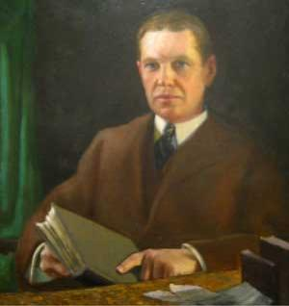
DÜNYADA AİLE HEKİMLİĞİ TARİHÇESİ
1923 Dr. Francis Peabody : aile hekimliğinin ilk
teorisyenlerinden biri olarak kabul edilir. Tıpda
oluşan aşırı uzmanlaşma sonucu hastaların ortada
kaldığını ve kapsamlı ve kişisel sağlık hizmeti veren
bir uzmanlık dalının gerekliliğini vurgulamıştır(6).
Bu uyarının önemi ancak II. Dünya Savaşından
sonra anlaşılmış ve 1952’de İngiltere’de Genel
Pratisyenlik Akademisi (College of General
Practitioners) kurulmuştur.
https://www.galenusrevista.com/el-dr-francis-w-peabody/

Slide 10
DÜNYADA AİLE HEKİMLİĞİ TARİHÇESİ
1966 Millis raporu : Tıpda sadece uzmanlaşmanın yeterli olmadığını
hepsinden anlayan bir doktorun olması gerekliliğini
1966 Willard raporu : Aile hekimliği egitiminin nasıl olması gerekiğini
savunulmuş
Aile hekimliğinin ayrı bir tıp disiplini olarak temsil edilmesine yol açan bu
iki fikir; AAFP’nin (American Academy of Family Physicians) kuruluşuna yol
açmıştır.(7)

Slide 11
ÜLKEMİZDE AİLE HEKİMLİĞİ TARİHÇESİ
Türkiye’de Aile Hekimliği Uzmanlığı 5 Temmuz 1983’de
Tababet Uzmanlık Tüzüğü’nde yer almıştır.
Türkiye’de ilk aile hekimliği uzmanlık eğitimine ise; 1985’te
Ankara, İstanbul ve İzmir’de Sağlık Bakanlığı eğitim hastanelerinde
başlanılmıştır.(7)
16 Temmuz 1993 tarih ve 12547 sayılı YÖK kararı ile Tıp
Fakültelerinde aile hekimliği anabilim dallarının kurulması
uygun görülmüştür.
TAHUD ; https://www.tahud.org.tr/page/tarih%C3%A7e-1

Slide 12
ÜLKEMİZDE AİLE HEKİMLİĞİ TARİHÇESİ
1996 yılında ilk aile hekimliği doçentlerimiz :Prof. Dr. Süleyman
Görpelioğlu ve Doç. Dr. Zeynep Tuzcular Vural aile hekimliği disiplininin
akademik yolculuğunu başlatmışlar , öğrenci ve asistan eğitimlerinde
aktif olarak yer almışlardır.
Yaklaşık çeyrek asır önce çıkılan akademik yolculuk, günümüzde 79
anabilim dalı ve 35 Eğitim-Araştırma Hastanesi Aile Hekimliği Kliniği
mevcudiyetine ulaşmıştır.(5)

Slide 13
ÜLKEMİZDE AİLE HEKİMLİĞİ TARİHÇESİ
Ülkemizde Aile Hekimliği Uygulaması Modeli kapsamda aile
hekimliği uygulamasına ilişkin ilk düzenlemeler yapılarak, 24.11.2004
tarihli ve 25650 sayılı Resmi Gazete’de yayımlanan 5258 sayılı Aile
Hekimliği Pilot Uygulaması Hakkında Kanun hazırlanmış
2005 yılında Düzce ilinde pilot uygulama olarak başlatılmış;
2010 yılı sonu itibari ile ise ülke genelinde aile hekimliği uygulamasına
geçilmiştir.
T.C. SAĞLIK BAKANLIĞI HALK SAĞLIĞI GENEL MÜDÜRLÜĞÜ Aile Hekimliği Uygulama ve Geliştirme Dairesi Başkanlığı https://hsgm.saglik.gov.tr/tr/aile-hekimi-tanimi.html

Slide 14
AİLE HEKİMİ UZMANLIĞININ KİLOMETRE TAŞLARI
1923 yılında Dr.Francis Peabody : İlk kez Aile hekimine olan gereksinim
1952 yılında İngilterede Genel Pratisyenler Koleji kurulmuştur
1966 yılında Milis Raporu ve Willard Raporu
1967’de Avrupa Genel Pratisyenler Birliği’nin (UEMO) kurulması
1969 “Amerikan Aile Hekimliği Board”u (ABFP) oluştu ve A.H.Uzmanlığı o.ç
1972 Dünya Aile Hekimleri Birliği (WONCA) kurulmuştur.
1978 yılında yapılan Alma Ata Konferansı’ “2000 Yılında Herkese Sağlık“
birinci basamak uzmanlaşmış hekimlerce verilmesi gerekliliği

Slide 15
AİLE HEKİMİ UZMANLIĞI KİLOMETRE TAŞLARI
1986’da Avrupa’da aile hekimi/genel pratisyenlerin eğitimleri için asgari
bir standart oluşturulmasını garanti altına alan yönetmelik
WONCA 1991 bildirgesi : Aile Hekiminin Sağlık Sistemlerindeki Rolü üzerine
WHO-WONCA 1994 Konferansı : Aile Hekimi hasta bakımında yetkin olmalı

Slide 16
WONCA World Organization of National Colleges, Academies and Academic Associations of General Practitioners/Family Physicians
Dünya Aile Hekimleri Birliği'dir.
1972 yılında 18 ülkenin üyeleri tarafından kurulmuştur.
Günümüzde WONCA 131 ülkeye yayılmıştır .
Dünya Sağlık Örgütü gibi küresel organizasyonlarla işbirliği yapar
WONCA 2002 de Aile Hekimliği Avrupa tanımını
yayınlayarak altı çekirdek yeterliliği 2005 de ise temel
özellikleri açıklamıştır.Son güncelleme 2023 yılında yapılmıştır

Slide 17
WONCA DÜNYA KONFERANSI 2025:Birincil Sağlık Bakımı ve Sürdürülebilir Kalkınma İçin Yeni Vizyon

Slide 18
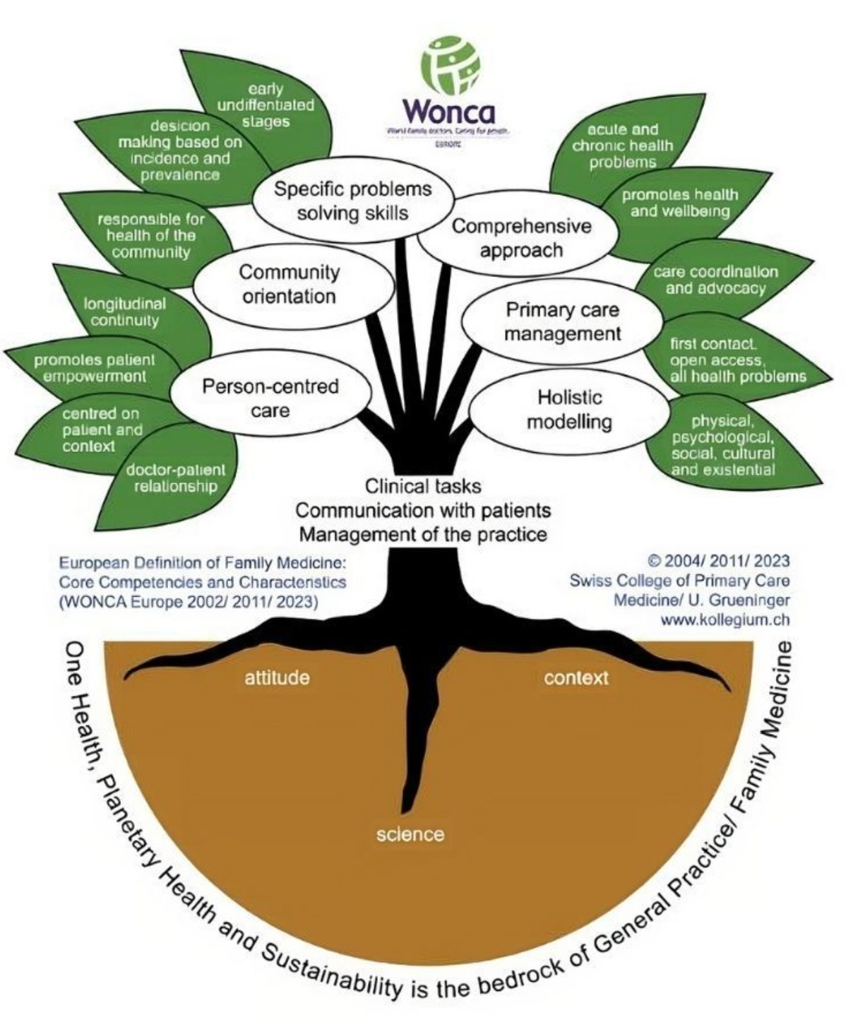
WONCA AĞACI
2023
WONCA AĞACI isviçre Birinci Basamak Koleji tarafından : WONCA AVRUPA TANIMI ile
hazırlanmıştır
Aile hekimliği disiplininin kökenini oluşturmuş
2023 yılında revize edilmiştir:
Tek Sağlık, Gezegen Sağlığı ve Sürdürülebilirlik, uygulanmalarında esas olmak üzere :
Altı çekirdek yeterliliğe,
Oniki ilkeye ve
Üç ek özelliğe yeni bir entegre yaklaşımı içerir

Slide 19
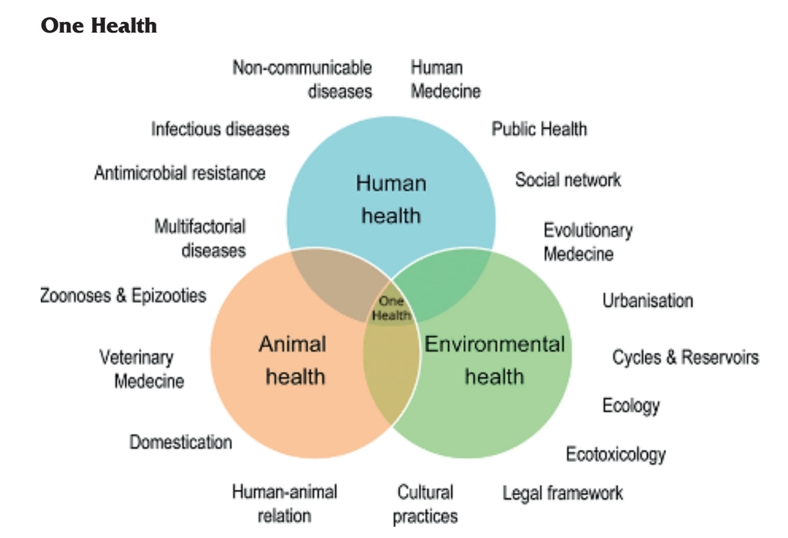
Tek Sağlık : insanlar, hayvanlar, bitkiler ve bunların ortak çevreleri arasındaki karşılıklı bağlantıyı tanıyan en uygun sağlık sonuçlarına ulaşmak amacıyla yerel, bölgesel, ulusal ve küresel düzeylerde çalışan işbirlikçi, çok sektörlü ve disiplinler arası bir yaklaşımdır.
World Bank Report 122980-GLB Amuasi JH, Lucas T, Horton R, Winkler AS. Reconnecting for our future: The Lancet One Health Commission. Lancet, The, 2020-05-09, Volume 395, Issue 10235, Pages 1469-1471.

Slide 20
Aile Hekimliği Altı Çekirdek Yeterliliği
Kişi merkezli bakım
Toplum yönelimli
Özel problem çözme becerileri
Kapsamlı yaklaşım
Birinci basamak yönetimi
Bütünsel modelleme (Holistik yaklaşım)

Slide 21
Aile Hekimliği On iki İlkesi
A - Kişi Merkezli Bakım
1 - Doktor - hasta ilişkisi :
Hekim ve hasta arasında kurulan etkin iletişim sayesinde, zaman içinde oluşturulan
benzeri olmayan bir danışmanlık sürecine sahiptir.
Aile hekimliği hasta görüşmesini, hastanın otonomisine saygı göstererek etkili bir
hekim-hasta ilişkisi oluşturmak üzere kullanabilme ve geliştirebilme
2 - Hasta ve ortama dayalı :
Bireye, ailesine ve yaşadıkları topluma yönelik “bireye odaklı” bir yaklaşım geliştirir.
3 - Hasta ile ortak karar verme :
iletişim kurabilme, öncelikleri belirleyebilme ve ortaklık içinde hareket edebilme;
4 – Hasta ve içinde yaşadıkları ekosistemin sağlığını korumada süreklilik
Uygun ve etkin koruma sağlayarak hastaları ve içinde yaşadıkları ekosistemin
sağlığının ve iyilik halinin devamına yardımcı olur.
*Aile Hekimliği Avrupa Tanımı 2023 Revizyonu yeşil ile işaretli

Slide 22
Aile Hekimliği On iki İlkesi
B- Toplum yönelimli
5- Toplum sağlığından sorumlu :
Toplum sağlığı ve doğal çevre konusunda özel bir sorumluluğu vardır.
C - Özgün problem çözme becerisi
6 - İnsidans ve prevalansa dayalı karar verme :
Toplumda görülen hastalıkların prevalans ve insidansları ile belirlenen özel bir karar verme sürecine sahiptir.
7 – Ayrışmamış hastalıklar :
Acil müdahale gerektiren ve gelişim evresinin erken döneminde ayrımlaşmamış şekilde ortaya çıkan hastalıkları tedavi eder.
*Aile Hekimliği Avrupa Tanımı 2023 Revizyonu yeşil ile işaretli

Slide 23
Aile Hekimliği On iki İlkesi
D- Kapsamlı yaklaşım
8 - Akut ve kronik problemler:
Hastaların hem akut hem de kronik hastalıklarını eş zamanlı çözer.
9 - Sağlık ve iyiliğin teşviki:
Hastanın güçlendirilmesini teşvik eder.
*Aile Hekimliği Avrupa Tanımı 2023 Revizyonu yeşil ile işaretli

Slide 24
Aile Hekimliği On iki İlkesi
E- Birinci basamak yönetimi
10 - Koordinasyon ve savunuculuk :
Birinci basamakta çalışan diğer sağlık profesyonelleri ile hizmetin koordinasyonunu
sağlayarak, sağlık hizmeti kaynaklarının etkin kullanımını sağlar.
Gerekli olduğunda hasta savunuculuğu rolünü üstlenerek diğer uzmanlık alanlarına
geçiş birimi olma işlevini yürütür.
11- İlk temas, açık erişim , tüm sağlık sorunları :
Sağlık sisteminde ilk tıbbi temas noktasını oluşturur, tüm başvuranlara açık ve sınırsız
sağlık hizmeti sunar. Kişinin yaş, cinsiyet ve diğer özelliklerine bakmaksızın tüm sağlık
sorunları ile ilgilenir.
F- BÜTÜNSEL MODELLEME (Holistic yaklaşım)
12 - Fizik , psikolojik , sosyal , kültürel , çevresel ve varoluşçu :
Sağlık sorunlarıyla fiziksel, psikolojik, sosyal, kültürel, çevresel ve varoluşsal boyutta
ilgilenir.
*Aile Hekimliği Avrupa Tanımı 2023 Revizyonu yeşil ile işaretli

Slide 25
TEMEL UYGULAMA ÖZELLİKLERİ (AİLE HEKİMLİĞİ ÜÇ EK ÖZELLİK)
Yeterliklerin aile hekimliği uygulanmasında , üç temel ek özelliği vardır ;
bağlamsal, tutumsal ve bilimsel boyutlar
Bunlar çekirdek yeterlikleri uygulayabilme yeteneklerini belirler.
1. Bağlamsal Boyut Çalışma koşulları, toplum, kültür, parasal ve düzenleyici çerçeveler dahil hekimlerin bizzat kendi bağlamlarını ve çalıştıkları çevreyi anlamaları 2. Tutumsal Boyut Hekimin mesleksel yeteneklerine, değerlerine, duygularına ve ahlakına dayanır. 3. Bilimsel Boyut Uygulamada eleştirel ve araştırmaya dayalı bir yaklaşımın benimsenmesi ve bunun sürekli öğrenme ve kalite geliştirme yolu ile sürdürüImesi

Slide 26
TEŞEKKÜRLER

Slide 27
KAYNAKLAR
1- T.C. SAĞLIK BAKANLIĞI HALK SAĞLIĞI GENEL MÜDÜRLÜĞÜ Aile Hekimliği Uygulama ve Geliştirme Dairesi Başkanlığı
https://hsgm.saglik.gov.tr/tr/aile-hekimi-tanimi.html
5- TAHUD ; https://www.tahud.org.tr/page/tarih%C3%A7e-1
6- Rakel RE. Essentials of Family Medicine. Textbook of Family Practice. 4th Edition. WB Saunders Company, Philedelphia 1993; p:1-8.
7- Aktürk Z, Dağdeviren N. Aile Hekimliğinin Kilometre Taşları: Millis ve Willard Raporları. Türkiye Aile Hekimliği Uzmanlık Derneği Yayınları, İstanbul, 2004:s:188

